Slide 1
Module 01: Core AWS Knowledge
Notes:
C’est quoi le clou(d) ?
=== Original comments from ./sample-docs/pptx-copy.pptx===
C’est quoi le clou(d) ?
=== Original comments from ./sample-docs/pptx-copy.pptx===
C’est quoi le clou(d) ?
=== Original comments from ./sample-docs/pptx-copy.pptx===
C’est quoi le clou(d) ?
=== Original comments from ./sample-docs/pptx-copy.pptx===
C’est quoi le clou(d) ?
=== Original comments from F:\users\mbojoly\Documents\MBO\Projets\copypptxnotes/sample-docs/pptx-copy.pptx===
C’est quoi le clou(d) ?
=== Original comments from F:\users\mbojoly\Documents\MBO\Projets\copypptxnotes/sample-docs/pptx-copy.pptx===
C’est quoi le clou(d) ?
=== Original comments from F:\users\mbojoly\Documents\MBO\Projets\copypptxnotes/sample-docs/pptx-copy.pptx===
Paragraph1
paragraph2
paragraph3

Slide 2
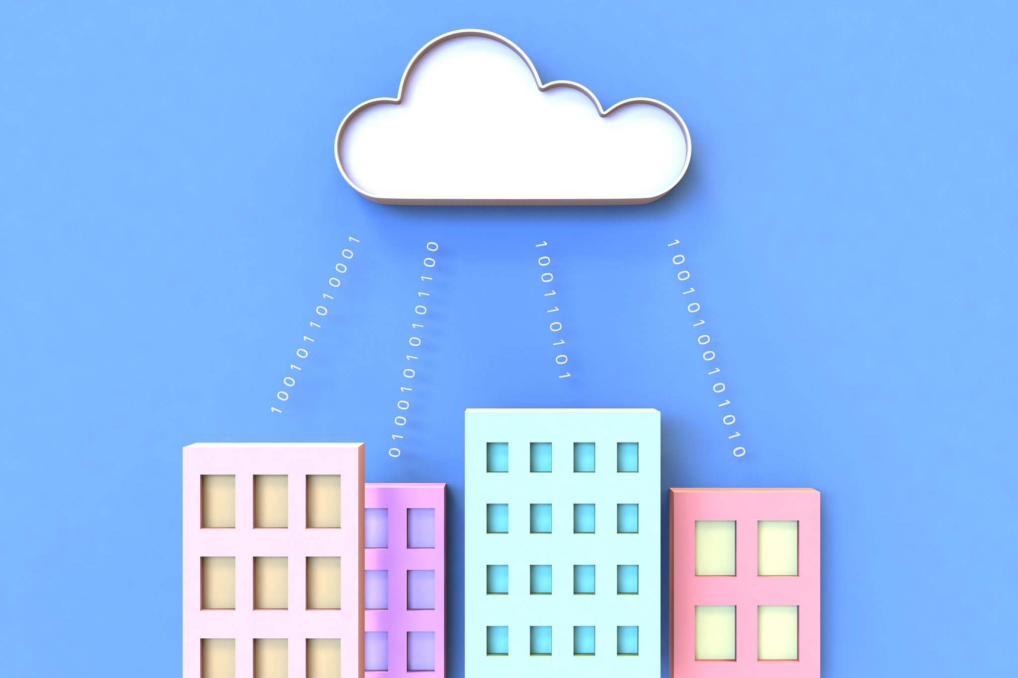
What Exactly Is Cloud Computing ?
"Cloud computing" is a term broadly used to define the on-demand delivery of IT resources and applications via the Internet, with pay-as-you-go pricing.
Notes:
Il faut construire un DC, un autre, …
On parle de Capital Expense
Le mode de financement du cloud c’est de l’operational expense
On va payer à l’heure de consummation
On peut faire le parallèle avec la téléphonie portable : lorsqu’il ne fonctionne plus je le jette et j’en rachète un autre
Avec quelque chose d’automatiser derrière
On va recréer le rack and stack par des instances
On appellee cela des instances car on va instancier un materiel
Quelques soit votre business. Des applications qui suivent vos besoins
AWS => Compute, storage and database
No upfront capital exchange
Economy at scale
Add and remove capacity dynamically
====
For more on this, see: https://aws.amazon.com/what-is-cloud-computing/
=== Original comments from ./sample-docs/pptx-copy.pptx===
Il faut construire un DC, un autre, …
On parle de Capital Expense
Le mode de financement du cloud c’est de l’operational expense
On va payer à l’heure de consummation
On peut faire le parallèle avec la téléphonie portable : lorsqu’il ne fonctionne plus je le jette et j’en rachète un autre
Avec quelque chose d’automatiser derrière
On va recréer le rack and stack par des instances
On appellee cela des instances car on va instancier un materiel
Quelques soit votre business. Des applications qui suivent vos besoins
AWS => Compute, storage and database
No upfront capital exchange
Economy at scale
Add and remove capacity dynamically
====
For more on this, see: https://aws.amazon.com/what-is-cloud-computing/
=== Original comments from ./sample-docs/pptx-copy.pptx===
Il faut construire un DC, un autre, …
On parle de Capital Expense
Le mode de financement du cloud c’est de l’operational expense
On va payer à l’heure de consummation
On peut faire le parallèle avec la téléphonie portable : lorsqu’il ne fonctionne plus je le jette et j’en rachète un autre
Avec quelque chose d’automatiser derrière
On va recréer le rack and stack par des instances
On appellee cela des instances car on va instancier un materiel
Quelques soit votre business. Des applications qui suivent vos besoins
AWS => Compute, storage and database
No upfront capital exchange
Economy at scale
Add and remove capacity dynamically
====
For more on this, see: https://aws.amazon.com/what-is-cloud-computing/
=== Original comments from ./sample-docs/pptx-copy.pptx===
Il faut construire un DC, un autre, …
On parle de Capital Expense
Le mode de financement du cloud c’est de l’operational expense
On va payer à l’heure de consummation
On peut faire le parallèle avec la téléphonie portable : lorsqu’il ne fonctionne plus je le jette et j’en rachète un autre
Avec quelque chose d’automatiser derrière
On va recréer le rack and stack par des instances
On appellee cela des instances car on va instancier un materiel
Quelques soit votre business. Des applications qui suivent vos besoins
AWS => Compute, storage and database
No upfront capital exchange
Economy at scale
Add and remove capacity dynamically
====
For more on this, see: https://aws.amazon.com/what-is-cloud-computing/
=== Original comments from ./sample-docs/pptx-copy.pptx===
Il faut construire un DC, un autre, …
On parle de Capital Expense
Le mode de financement du cloud c’est de l’operational expense
On va payer à l’heure de consummation
On peut faire le parallèle avec la téléphonie portable : lorsqu’il ne fonctionne plus je le jette et j’en rachète un autre
Avec quelque chose d’automatiser derrière
On va recréer le rack and stack par des instances
On appellee cela des instances car on va instancier un materiel
Quelques soit votre business. Des applications qui suivent vos besoins
AWS => Compute, storage and database
No upfront capital exchange
Economy at scale
Add and remove capacity dynamically
====
For more on this, see: https://aws.amazon.com/what-is-cloud-computing/
=== Original comments from F:\users\mbojoly\Documents\MBO\Projets\copypptxnotes/sample-docs/pptx-copy.pptx===
Il faut construire un DC, un autre, …
On parle de Capital Expense
Le mode de financement du cloud c’est de l’operational expense
On va payer à l’heure de consummation
On peut faire le parallèle avec la téléphonie portable : lorsqu’il ne fonctionne plus je le jette et j’en rachète un autre
Avec quelque chose d’automatiser derrière
On va recréer le rack and stack par des instances
On appellee cela des instances car on va instancier un materiel
Quelques soit votre business. Des applications qui suivent vos besoins
AWS => Compute, storage and database
No upfront capital exchange
Economy at scale
Add and remove capacity dynamically
====
For more on this, see: https://aws.amazon.com/what-is-cloud-computing/
=== Original comments from F:\users\mbojoly\Documents\MBO\Projets\copypptxnotes/sample-docs/pptx-copy.pptx===
Il faut construire un DC, un autre, …
On parle de Capital Expense
Le mode de financement du cloud c’est de l’operational expense
On va payer à l’heure de consummation
On peut faire le parallèle avec la téléphonie portable : lorsqu’il ne fonctionne plus je le jette et j’en rachète un autre
Avec quelque chose d’automatiser derrière
On va recréer le rack and stack par des instances
On appellee cela des instances car on va instancier un materiel
Quelques soit votre business. Des applications qui suivent vos besoins
AWS => Compute, storage and database
No upfront capital exchange
Economy at scale
Add and remove capacity dynamically
====
For more on this, see: https://aws.amazon.com/what-is-cloud-computing/
=== Original comments from F:\users\mbojoly\Documents\MBO\Projets\copypptxnotes/sample-docs/pptx-copy.pptx===
Paragraph1
paragraph2
paragraph3

